Slide 1

Skladištenje i indeksiranje; Procesiranje upita i optimizacija kod MongoDB-a
Srđan Ognjanović 847

Slide 2

Sadržaj - Teorijski deo
Struktura indeksa
Tipovi i metode indeksiranja
Uređeni indeks (Ordered Indices)
Primarni indeks (Primary Index)
Gusto indeksiranje (Dense Index)
Retko indeksiranje (Sparse Index)
Indeksiranje u više nivoa (Multilevel Index)
Sekundarni indeks (Secondary Index)
Grupisani indeks (Clustering Index)
B+ stabla (struktura, čvorovi, pretraga, dodavanje i uklanjanje elemenata)

Slide 3
Sadržaj - MongoDB
Tehnologija
Indeksiranje
Vrste
Svojstva
Agregacija
Pipeline operatori i indeksi
Optimizacija performansi
Dizajn šeme
Pravilno indeksiranje
Obezbeđivanje resursa
Efikasne tehnike upita
Skladištenje (GridFS)

Slide 4

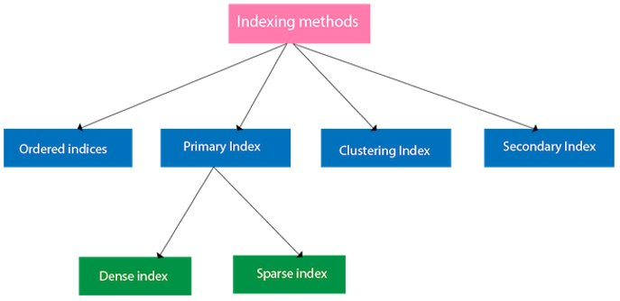

Struktura indeksa i metode indeksiranja
Podaci se čuvaju u obliku zapisa
Svaki zapis ima ključno polje
Indeksiranje je tehnika koja preuzima zapise na osnovu nekih atributa nad kojima je izvršeno indeksiranje
Struktura indeksa
Prva kolona - ključ za pretraživanje
Druga kolona – referenca podataka

Slide 5
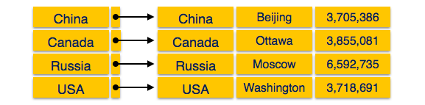
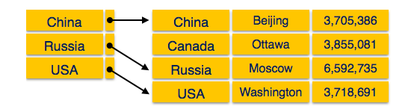
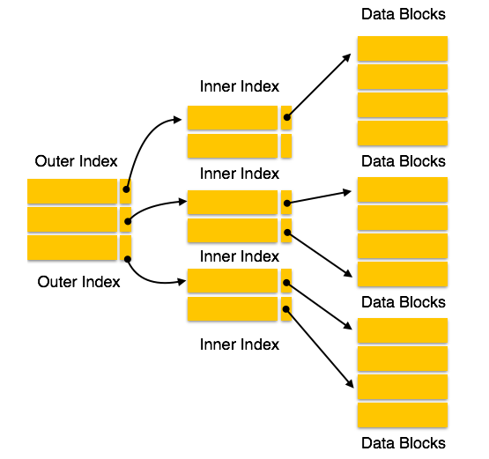
Gusto indeksiranje
Postoji indeksni zapis za svaku vrednost ključa
Prednost – brzina pretraživanja veća
Nedostatak – zahteva više prostora za indeksne zapise
Retko indeksiranje
Zapisi indeksa nisu kreirani za svaku vrednost ključa, sadrže ključ i pokazivač
Prvo se pristupa se zapisu i dolazi do stvarne lokacije, ako podaci nisu tamo vrši se sekvencijalno pretraživanje
Indeksiranje u više nivoa
Zapisi sadrže vrednost ključa i pokazivače podataka
Sa porastom veličine baze raste i veličina indeksa
Više pristupa disku ukoliko je indeks na jednom nivou
Razbijanje indeksa u nekoliko manjih indeksa kako bi se najudaljeniji nivo smestio u jednom bloku
Primarno indeksiranje

Slide 6
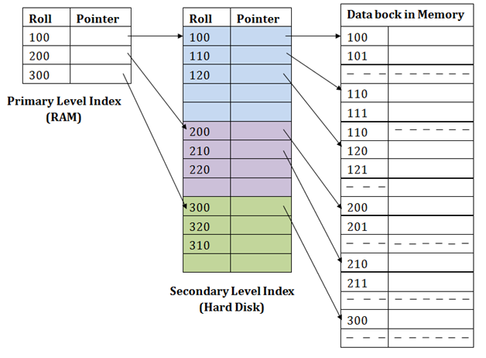
Da bi se smanjila veličina mapiranja uvodi se drugi nivo indeksiranja
Bira se veliki raspon za kolone u početku tako da veličina mapiranja prvog nivoa postaje mala, a svaki opseg dalje se deli na manje opsege
Prvi nivo – primarna memorija (RAM)
Drugi nivo – sekundarna memorija (Hard Disk)
Sekundarno indeksiranje

Slide 7
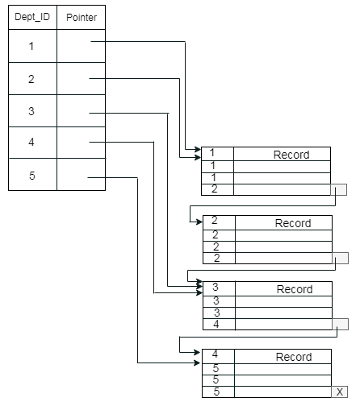
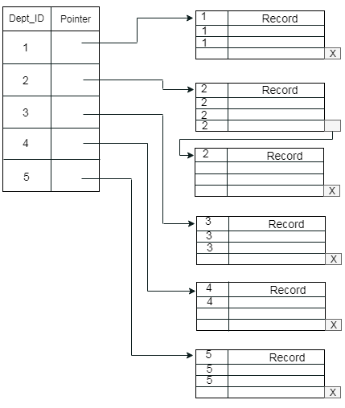
Uređena datoteka podataka
Grupisanje nad kolonama koje nisu primarni ključ I nisu jedinstvene za svaki zapis
Grupisanje dve ili više kolona kako bi se dobila jedinstvena vrednost i kreirao indeks od njih
Grupišu se zapisi koji imaju slične karakteristike
Primeri
Jedan disk blok deljen zapisima koji pripadaju različitim klasterima
Poseban disk blok za odvojeni klaster – bolja tehnika
Grupisano indeksiranje

Slide 8
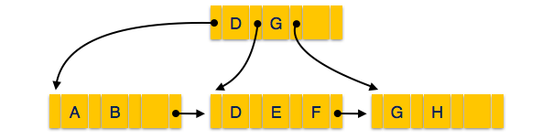
B+ stabla
Uravnoteženo binarno stablo pretrage koje prati format indeksa na više nivoa
Čvor listova B+ stabla označava stvarne pokazivače podataka B+ stablo osigurava da svi čvorovi listova ostanu na istoj visini, tako da su uravnoteženi
Pored toga, čvorovi lista su povezani pomoću liste veza; stoga, B+ stablo može podržavati nasumični pristup kao i sekvencijalni pristup

Slide 9
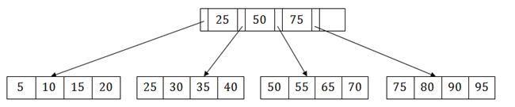
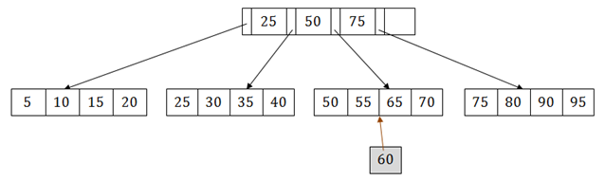
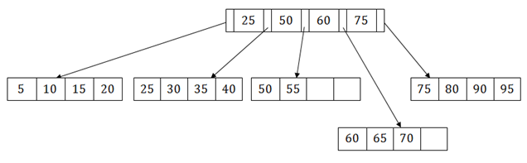
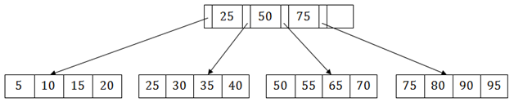
Pretraga elemenata
Dodavanje elemenata
Stanje nakon dodatog elementa
Uklanjanje elemenata
B+ stabla

Slide 10
Tehnologija
MongoDB je baza podataka za opštu upotrebu
Dinamička šema i objektno-orijentisana struktura, čine je pravim izborom za analitiku u realnom vremenu, kao i za e-mailing, mobilne aplikacije, arhiviranje i slično
Poznati slučajevi korišćenja MongoDB-a obuhvataju “big data” podatke, upravljanje sadržajem, mobilnu i društvenu infrastrukturu kao i korišćenje MongoDB-a za Business Intelligence modele.

Slide 11

Indeksiranje i vrste indeksa
MongoDB podržava sledeće tipove indeksa za upite:
Indeks podrazumevanog _id-ja (Default _id Index)
Indeks jednog polja (Single Field Index)
Složeni indeks (Compound Index)
Višestruki-ključ indeks (Multikey Index)
Geoprostorni indeks (Geospatial Index)
Heširani indeks (Hashed Index)

Slide 12
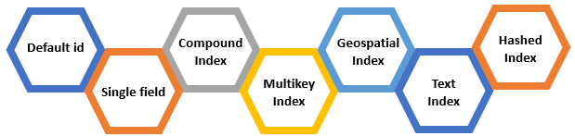

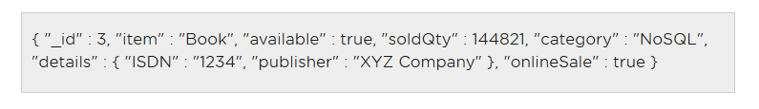

Default _id Index
Ako se ne navede vrednost za _id, mongod kreira _id polje i obezbeđuje ObjectId vrednost
Single Field Index
Redosled sortiranja indeksnih ključeva nije važan tako da je iteracija moguća u rastućem ili opadajućem redosledu
Navedena naredba se koristi za kreiranje indeksa u polju stavke za zbirku stavki
Pojedinačni indeks polja na ugrađenim dokumentima
Polje sa detaljima u dokumentu prikazuje ugrađeni dokument koji ima dva ugrađena polja - ISDN i izdavač
Vrste indeksa
Single Field Index

Slide 13

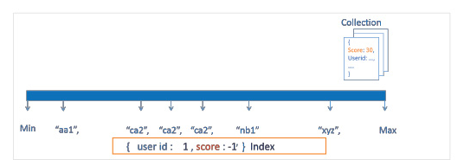
Compound Index
Složeni indeks sadrži više više indeksa pojedinačnih polja odvojenih zapetom
Prikazana naredba je primer složenog indeksa na dva polja
Dijagram prikazuje složeni indeks za polja, user id i score
Dokumenti su prvo organizovani od strane user id-a i unutar svakog user id-a, rezultati su organizovani po opadajućem redosledu
Redosled sortiranja polja u složenom indeksu je presudan
Dokumenti se prvo sortiraju po vrednosti polja stavke, a zatim, u okviru svake vrednosti polja stavke, dalje se sortiraju po vrednostima polja zaliha
Vrste indeksa

Slide 14

Multikey Index
Koriste se za indeksiranje podataka iz niza
Kada se vrši indeksiranje polje koje sadrži vrednost niza, MongoDB kreira odvojene unose indeksa za svaku komponentu niza
Kreiranje indeksa je moguće i za nizove koji sadrže skalarne vrednosti, kao što su stringovi, brojevi i ugnežđeni dokumenti
Ako indeksirano polje sadrži niz, MongoDB automatski odlučuje da li će kreirati multikey indeks ili ne. Nije potrebno eksplicitno navođenje tipa multikey
Vrste indeksa

Slide 15
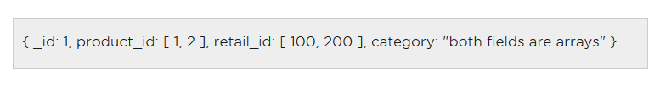

Compound Multikey Index
Svaki indeksirani dokument može imati maksimalno jedno indeksirano polje sa vrednošću niza. Ako više od jednog polja ima vrednost niza, ne može se kreirati složeni multikey indeks
U ovoj kolekciji, polja product_id i retail_id su nizovi. Prema tome, ne može se kreirati složeni multikey indeks
Vrste indeksa

Slide 16
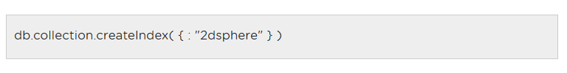
Geospatial Index
Koristi dva tipa indeksa:
2d indekse i 2d sferu indeksa
Tekstualni indeksi - pretražuju string podatak
Da vi se tražili geoprostorni podaci kao što je npr lokacija kafića, potrebno je kreirati geoprostorni indeks
Navedeno je polje za lokaciju kao ključ indeksa i naveden je string literal "2dsphere" kao vrednost
Vrste indeksa

Slide 17
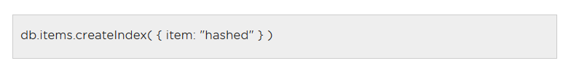
Hashed Index
Indeksiranje zasnovano na heš funkcijama (hash-based sharding), koje daje heš indeks. Time se indeksiraju heš vrednosti polja
Kombinuje sve ugrađene dokumente i izračunava heševe za sve vrednosti polja
Ne podržava više ključeva
Sharding - čime je omogućena ravnomerna distribucija podataka
Upiti jednakosti
Ne može se kreirati jedinstveni ili složeni indeks uzimajući polje čiji je tip heširan. Međutim, mogu se kreirati heširani i ne-heširani indeks za isto polje
MongoDB koristi skalarni indeks za opseg upita
Vrste indeksa

Slide 18
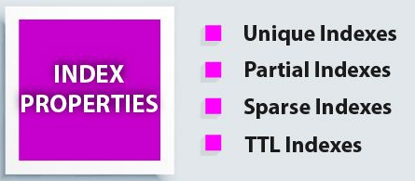

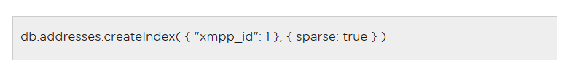
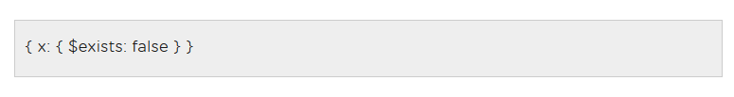
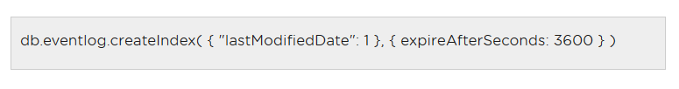
Postoje sledeća svojstva indeksiranja:
Jedinstvo indeksiranje (Unique indexes) - osiguravaju da su duple vrednosti za indeksirano polje budu odbijene
Retko indeksiranje (Sparse indexes) - upravljaju samo onim dokumentima koji imaju indeksirana polja, čak i ako to polje sadrži null vrednosti
Gusto indeksiranje (Dense indexes)
Kao specijalan tip javlja se I “totalno vreme za život” odnosno TTL indeksiranje (Time-To-Live indexes) - koriste za automatsko brisanje dokumenata iz kolekcije nakon određenog vremenskog perioda, kao što su podaci generisani od strane mašina, evidencije događaja i podaci o sesiji koji moraju biti u bazi podataka za kraće trajanje
Svojstva indeksa
Unique index
Sparse index
TTL index

Slide 19

Agregacija
Operacije koje obrađuju skupove podataka i povratne izračunate rezultate
Agregacija se izvodi na mongod instanci kako bi se pojednostavili kodovi aplikacija i ograničili zahtevi resursa
Operacije agregacije koriste kolekcije dokumenata kao ulazne podatke i vraćaju rezultate u obliku jednog ili više dokumenata
Prolaz kroz višefazne pipeline-ove i pretvaranje dokumenata u agregirani rezultat (filteri kao upit i transformacije u izlazni dokument)

Slide 20
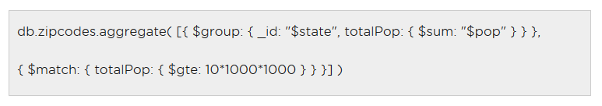
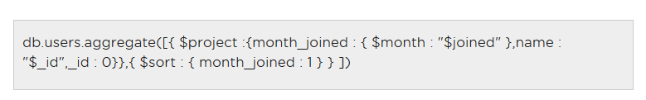
Pipeline Operators and Indexes
Kombinacija agregata u MongoDB funkciji na jednoj kolekciji, logički prenosi kolekciju kroz pipeline agregacije
Mogu se optimizovati operacije i izbegavati skeniranje cele kolekcije korišćenjem $match, $limit i $skip faza
Primer: Navedena operacija agregacije vraća sve države sa ukupnim brojem stanovnika većim od 10 miliona
Ovaj primer opisuje da pipeline agregacije sadrži $group fazu nakon čega sledi faza $match.
U ovoj operaciji, $group faza odrađuje tri celine:
Grupiše dokumente za zip kod u polje stanja
Izračunava polje TotalPop (ukupna populacija) za svaku državu
Vraća izlazni dokument za svako jedinstveno stanje
Primer: Druga operacija agregacije koja je prikazana iznad vraća korisnička imena sortirana prema mesecu njihovog pridruživanja
Ova vrsta agregacije može pomoći u generisanju obaveštenja o obnavljanju članstva
Agregacija

Slide 21

Optimizacija performansi
Odlične performanse baze podataka su važne
Ponekad se celokupni proces posluživanja podataka može degradirati zbog niza razloga, od kojih neki uključuju:
Neodgovarajući obrasci dizajna šeme
Neodgovarajuća ili ne upotrebljena strategija indeksiranja
Neodgovarajući hardver
Kašnjenje replikacije
Loše izvođenje tehnika upita
Neke od ovih prepreka mogu primorati korisnike da povećaju hardverske resurse
Primer: loše strukture upita mogu dati rezultate u vidu dugog procesiranja upita, uzrokujući zaostajanje replike i možda čak i gubitak podataka. U ovom slučaju, može se pomisliti da memorija za skladištenje podataka možda nije dovoljna, i da je verovatno potrebno njeno proširenje

Slide 22
Optimizacija performansi
Dizajn šeme
Jedan-na-nekoliko (One-to-few)
Jedan-na-više (One-to-many)
Pravilno indeksiranje
Obezbeđivanje resursa
Efikasne tehnike upita
Korišćenje pokrivenog upita
Notacija tačaka
Provera pokrivenog upita

Slide 23
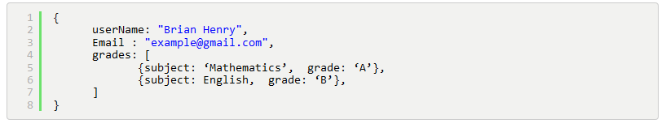

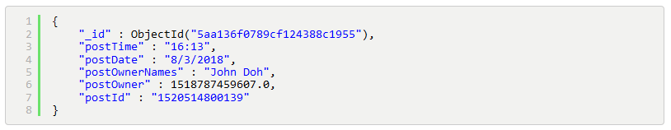
Jedan-na-nekoliko (One-to-few)
Za dato polje postoje ugrađeni dokumenti, ali oni nisu indeksirani sa identitetom objekta
Prednost – dobijanje ugrađenih dokumenata jednim upitom, ali se ne može pristupiti jednom ugrađenom dokumentu
Jedan-na-više (One-to-many)
Najefikasniji dizajn šeme
Podaci u jednoj bazi podataka se odnose na podatke u drugoj bazi podataka
Prednost – dokumenti se smatraju samostalnim i mogućnost korisnicima različitih ID-jeva da dele informacije iz šeme
Optimizacija performansi
One-to-few
Primer: Može postojati baza podataka za korisnike, a druga za postove. Dakle, ako korisnik napravi post, on se snima sa ID-jem korisnika
One-to-many
Primer: Može postojati baza podataka za korisnike, a druga za postove. Dakle, ako korisnik napravi post, on se snima sa ID-jem korisnika

Slide 24
Tehnike optimizacije dizajna šeme
Koristiti ugrađivanje dokumenata koliko god je to moguće jer smanjuje broj upita koji su potrebni za određeni skup podataka
Ne koristite denormalizaciju za dokumente koji se često ažuriraju. Ako će se polje često ažurirati, onda je zadatak pronaći svie instance koje treba ažurirati. Ovo će dati spore rezultate prilikom obrade upita, pa će stoga biti nadjačane čak i zasluge povezane s denormalizacijom
Ako postoji potreba da se dokument odvojeno pribavi, onda nema potrebe da se koristi ugrađivanje pošto kompleksni upiti, kao što je agregatni pipeline, zahtevaju više vremena za izvršenje
Ako je niz dokumenata koje treba ugraditi dovoljno veliki, ne vršiti ugrađivanje istih. Rast polja trebalo bi da ima bar ograničenu granicu

Slide 25


Pravilno indeksiranje (Proper Indexing)
Zahteva razumevanje upita za aplikacije, odnos čitanja sa zapisima kao i predstavu o količini slobodne memorije
Odličan indeks je onaj koji uključuje sva polja skenirana upitom i naziva se složeni indeks
Čitanje podataka iz RAM-a je efikasnije od čitanja istih podataka sa diska. Iz tog razloga, uvek se savetuje da se obezbedi da se indeks u potpunosti uklapa u RAM
Selektivnost se može definisati kao sposobnost upita da suzi rezultat koristeći indeks. Zbog sigurnosti, upiti bi trebali ograničiti broj mogućih dokumenata sa indeksiranim poljem
Optimizacija performansi
Primer: Kreiranje jednog i složenog indeksa. Pored bržeg načina zadavanja upita korišćenjem indeksiranja, postoji i dodatna prednost drugih operacija kao što su sortiranje, uzorci i ograničenja. Na primer, ako je šema dizajnirana kao {f: 1, m: 1} može se napraviti dodatna operacija pored pretrage.
Primer: Upit {a: 7, b: "cd"} će se skenirati kroz dva dokumenta da bi vratio jedan odgovarajući dokument. Naravno, u slučaju da su podaci za traženu vrednost ravnomerno raspoređeni. Upit {a: 7, b: "cd"} će se skenirati kroz jedan dokument i vratiti ovaj dokument. Stoga će za to biti potrebno kraće vreme od prve strukture podataka.

Slide 26

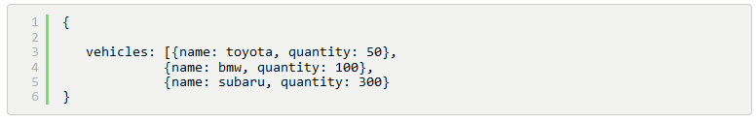
Primer - Obezbeđivanje resursa: Ako je broj korisničkih veza veoma veliki, to će ometati sposobnost serverske aplikacije da blagovremeno obradi zahteve. Jedna od ključnih stvari za nadgledanje u MongoDB-u, kojom se može dobiti pregled o tome koji ograničeni resursi su na raspolaganju i kako ih se mogu prilagoditi specifikacijama. Za veliki broj istovremenih zahteva za aplikacijama, sistem baze podataka će biti nadjačan u skladu sa zahtevima.
Obezbeđivanje resursa (Resource Provisioning)
Neadekvatna memorija za skladištenje, RAM i drugi operativni parametri mogu drastično smanjiti performanse
Efikasne tehnike upita (Efficient Query Techniques)
Korišćenje pokrivenog upita - upit koji je uvek potpuno zadovoljan indeksom, stoga ne treba ispitivati nijedan dokument
Notacija tačaka - pomaže u pristupu elementima niza i poljima ugrađenog dokumenta
Zaključak: Uopšteno, vrhunska tehnika što se tiče upita je korišćenje indeksa. Upit samo indeksa je mnogo brži od upita dokumenata izvan indeksa. Oni se mogu uklopiti u memoriju, dakle u RAM, a ne u disku. To ih čini dovoljno lakim i brzim da se pribavljaju iz memorije.
Optimizacija performansi
Primer – Pokriveni upit: Ukoliko se kreira indeks za ovu kolekciju, imajući u vidu operaciju pronalaženja, ovaj indeks će pokriti ovaj upit i vratiti samo polje proizvoda i vrednosti.
Primer – Notacija tačaka: Pristupanje elementima i objektima.

Slide 27
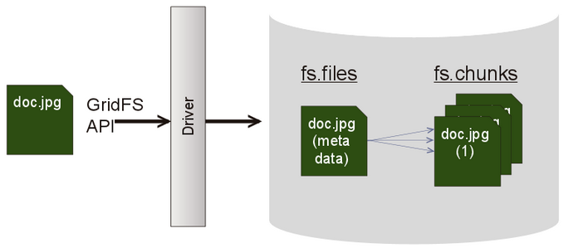
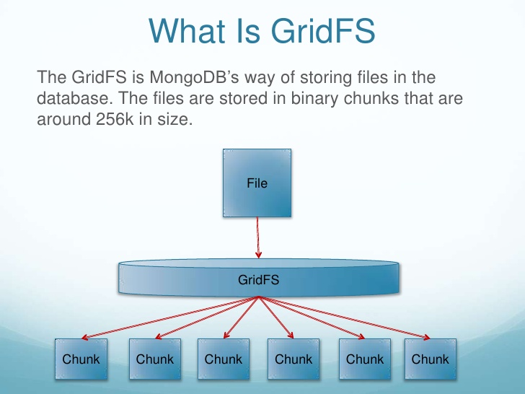
GridFS omogućava skladištenje više podataka u jednom MongoDB dokumentu nego što je dozvoljeno BSON specifikacijom od 16MB
Deljenje zapisa baze podataka na odvojene datoteke na disku
Skladištenje
Primer: Sa replikacijom, moguće je da se datoteke razmeštaju na više objekata i da se koriste funkcije za sinhronizaciju MongoDB-a. Međutim, mnogi sistemi datoteka sami na sebe računaju.

Slide 28
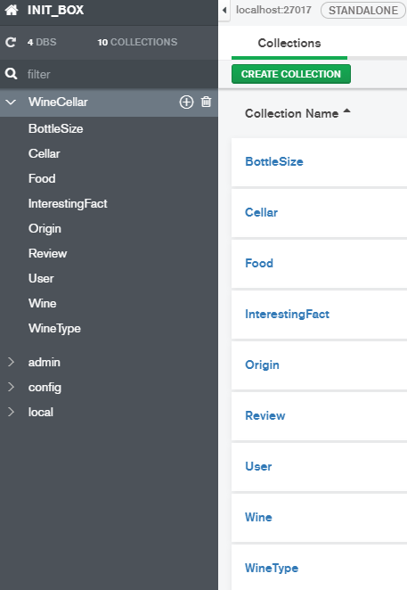
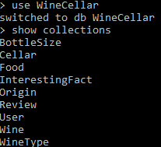
Postavljanje baze i pregled kolekcija

Slide 29
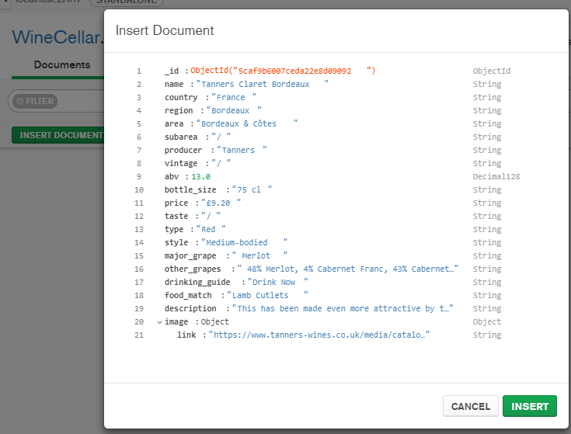
Dodavanje dokumenta u kolekciju Wine

Slide 30
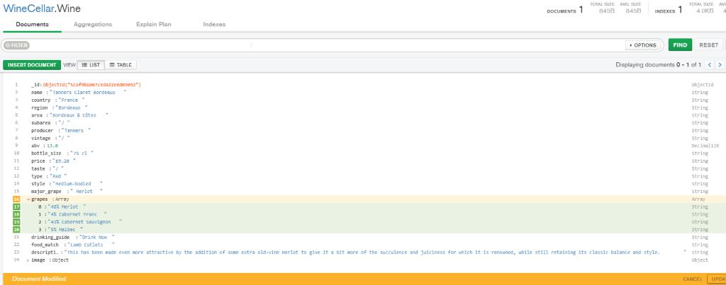
Ažuriranje dokumenta u kolekciji Wine

Slide 31
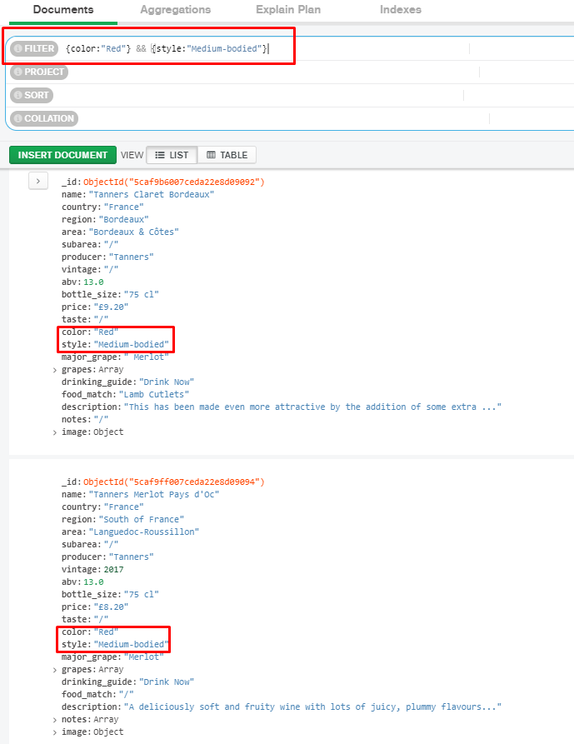
Jednostavan upit primenom filter opcije nad kolekcijom Wine

Slide 32
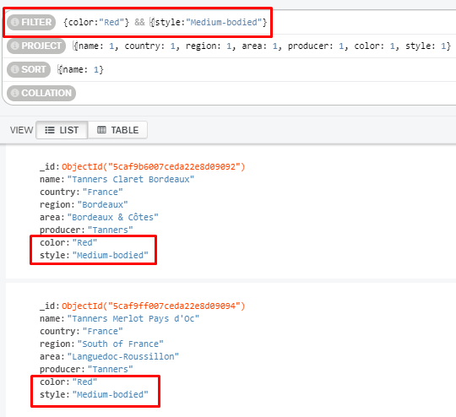
Složeni upit primenom filter, project i sort opcija nad kolekcijom Wine

Slide 33
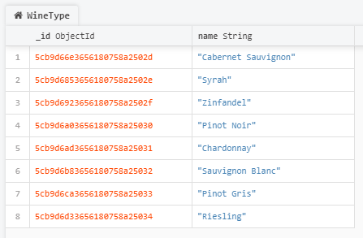
Pregled kolekcije WineType

Slide 34
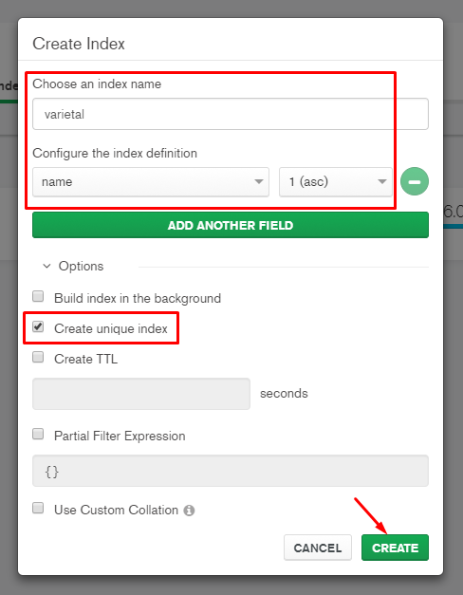
Dodavanje unique indeksa u kolekciju WineType

Slide 35
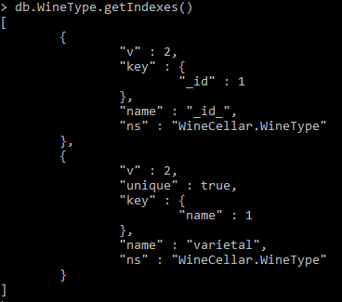
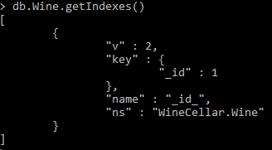
Izlistinani indeksi u kolekciji WineType (levo) Indeksi u kolekciji Wine pre dodavanja novog indeksa (desno)

Slide 36
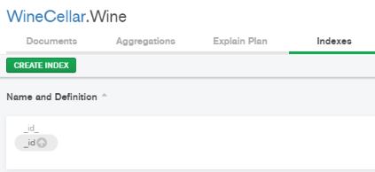
Indeksi u kolekciji Wine pre dodavanja novog indeksa

Slide 37
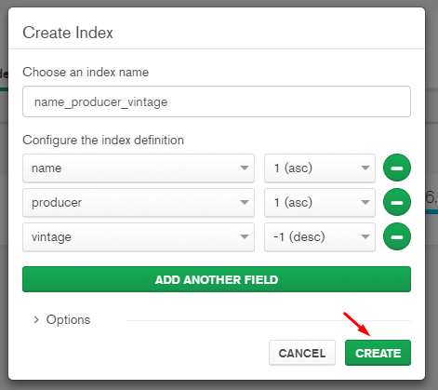
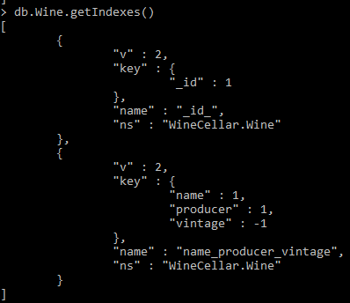
Dodavanje compound indeksa u kolekciji Wine (levo) Indeksi u kolekciji Wine nakon dodavanja novog indeksa (desno)
Vrednost 1 označava da se sortiranje vrši u rastućem redosledu, dok vrednost -1 ukazuje na obrnuto odnosno na opadajući redosled

Slide 38
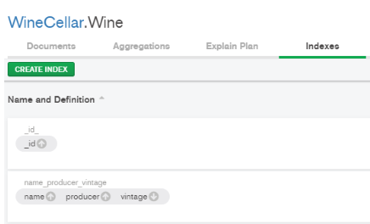
Indeksi u kolekciji Wine nakon dodavanja novog indeksa

Slide 39

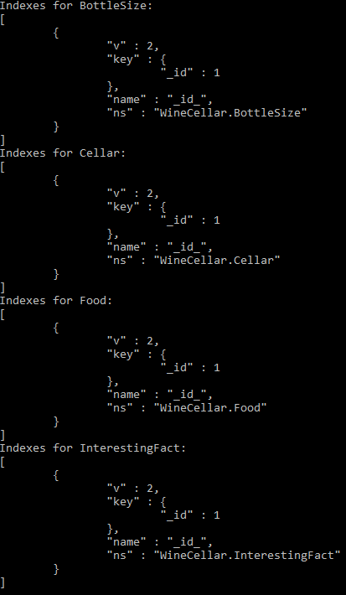
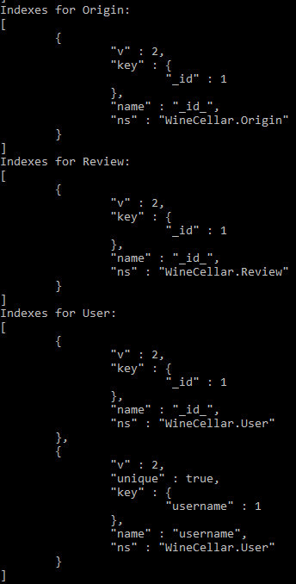
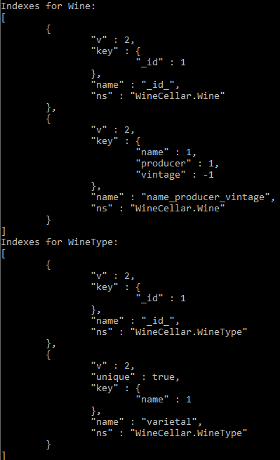
Operacija kojom se izlistavaju svi indeksi u bazi i rezultati

Slide 40
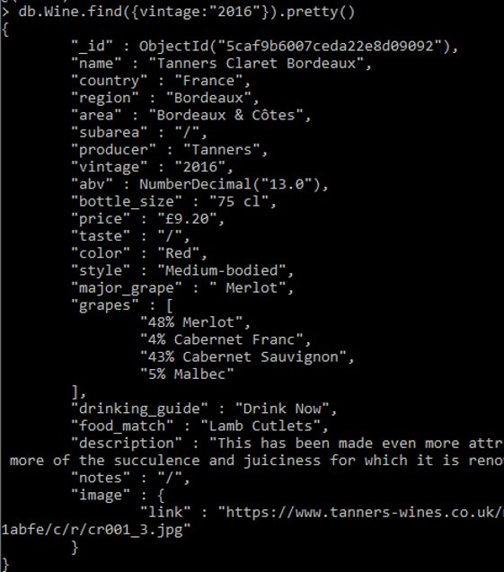
Pretraživanje pomoću find funkcije
Sledi primer pretraživanja kolekcije Wine korišćenjem polja vintage zadavanjem konkretne vrednosti. Retultat upita je jedan dokument prikazan na slici. Nakon toga je odrađen isti upit zadavanjem explain funkcije, koja prikazuje dodatnu statistiku, gde je važna stavka executionTimeMills. Bitno je obratiti pažnju na sledeći faktor, a to je da u ovom slučaju za pretragu nije korišćen indeks, kao i to da kolekcija sadrži samo tri dokumenta. Vreme za izvršenje ovog upita je 1ms.

Slide 41
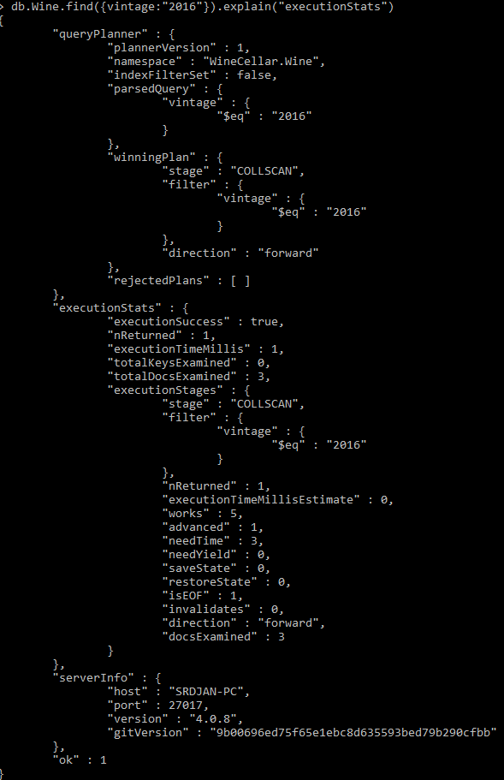
Pretraživanje pomoću find funkcije uz dodatni prikaz statistika performansi

Slide 42
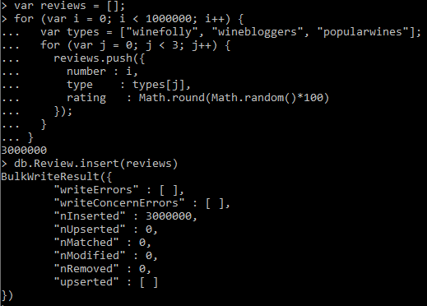
Dodavanje se vrši izvršavanjem datog dela koda
Obzirom da u prethodnom primeru postoje samo tri dokumenta, poređenja radi, u kolekciju Review biće uneto 3 miliona dokumenata. Kreirana je skripta kojom se popunjavaju dokumenti.

Slide 43
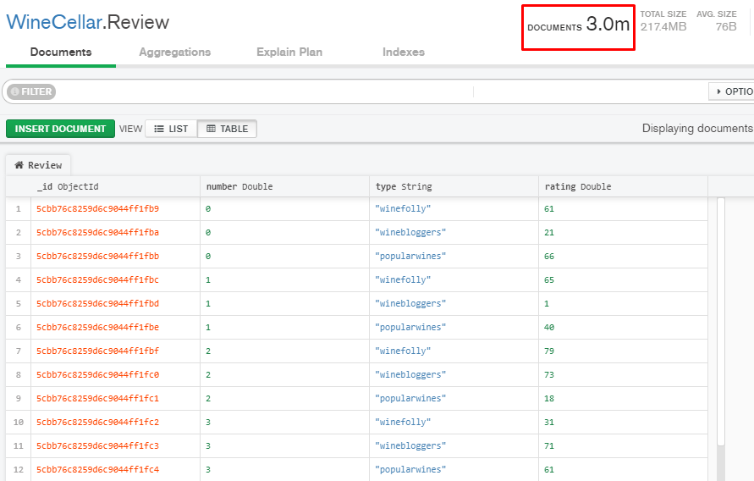
Izgled kolekcije Review nakon dodatih tri miliona dokumenata

Slide 44


Pretraga izvršavanjem upita pomoću find i pretty (desno), find i pretty metoda (levo)

Slide 45






Vremena
Na sledećim slikama, poređenja radi, dati su rezultati izvršavanja istog upita. Ono što je uočljivo i bitno jeste da se vreme za obilazak 3 miliona dokumenata u kolekciji Review razlikuje prilikom svakog izvršenja istog upita.

Slide 46


Kreiranje compound indeksa i provera da li je indeks kreiran u kolekciji Review

Slide 47

Izvršavanje upita pretrage pomoću explain metode korišćenjem indeksa - prvi deo
Zatim slede izvršenje upita korišćenjem indeksa. Pretraga sa zadatim poljem number koje sadrži vrednost 585534. Iz slika se može uočiti da je executionTimeMillsEstimate jednako nuli. U kontekstu, ne može biti 0 milisekundi, ali je približno nuli. Izvršavanjem istog upita par puta mogu da se dobiju slični rezultati koji su skoro ravni nuli. Bez obzira na sve to, suština je da se izvršavanje upita odvija mnogo brže korišćenjem indeksa, što znatno poboljšava performanse!

Slide 48

Izvršavanje upita pretrage pomoću explain metode korišćenjem indeksa - drugi deo

Slide 49


Hvala na pažnji! Pitanja?

